Slide 1
تحلیل نقدینگی و سودآوری ACC Limited
نقدینگی و سودآوری دو واژه ضد و نقیض هستند هرچند یکی بدون دیگری نمی تواند موثر واقع شود. اما ازدیاد یکی ، دیگری را کاهش می دهد. مدیریت باید سطح کافی از نقدینگی و سودآوری حفظ کند. برای اندازه گیری موقعیت نقدینگی و سودآوری ACC Limited ، از شاخص متفاوت نشان داده شده در جدول زیر استفاده کرده ایم. از دارایی های جاری، دارایی های کل، و نسبت دارایی های جاری به دارایی های کل به عنوان شاخص نقدینگی و از بازده سرمایه گذاری بکاررفته برای اندازه گیری شاخص سودآوری استفاده شده است.
28/40
نتیجه گیری
تحلیل داده ها
بررسی ادبیات
اهداف
مقدمه
چکیده

Slide 2
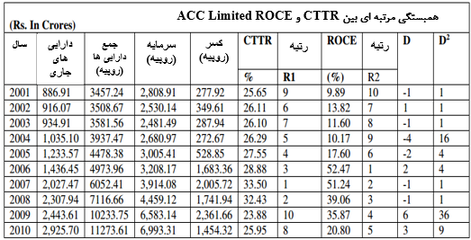
جدول 2: همبستگی مرتبه ای (رتبه ای) بین CTTR و ROCE ACC Limited
29/40
نتیجه گیری
تحلیل داده ها
بررسی ادبیات
اهداف
مقدمه
چکیده

Slide 3
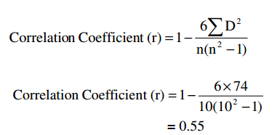
همبستگی مرتبه (رتبه) اسپیرمن بین نسبت دارایی های جاری به دارایی های کل (CTTR) و بازده سرمایه گذاری بکاررفته در جدول 2 نشان داده شده است. با استفاده از فرمول زیر:
30/40
نتیجه گیری
تحلیل داده ها
بررسی ادبیات
اهداف
مقدمه
چکیده

Slide 4
ریسک در برابر سودآوری
برای تحلیل رابطه جانشینی بین ریسک و سودآوری، تحلیل ریسک مدیریت سرمایه در گردش برای مقدار دارایی های جاری حفظ شده توسط ACC Limited انجام شده است، به اندازه کافی برای تامین تعهدات جاری و همچنین حمایت از سطح فعالیت معلوم. گفته شده که موسسات و سازمان ها زمانی از شیوه متحورانه پیروی می کنند که دارایی های جاری تنها از طریق منابع کوتاه مدت تامین و زمانی از شیوه محافظه کارانه پیروی می کنند که دارایی های جاری توسط منابع کوتاه مدت و بلند مدت تامین شده باشند.
31/40
نتیجه گیری
تحلیل داده ها
بررسی ادبیات
اهداف
مقدمه
چکیده

